Slide 1


Логистическая Система Учета
Участники команды: Гаран Ярослав, Дедюхин Денис, Александров Андрей

Slide 2
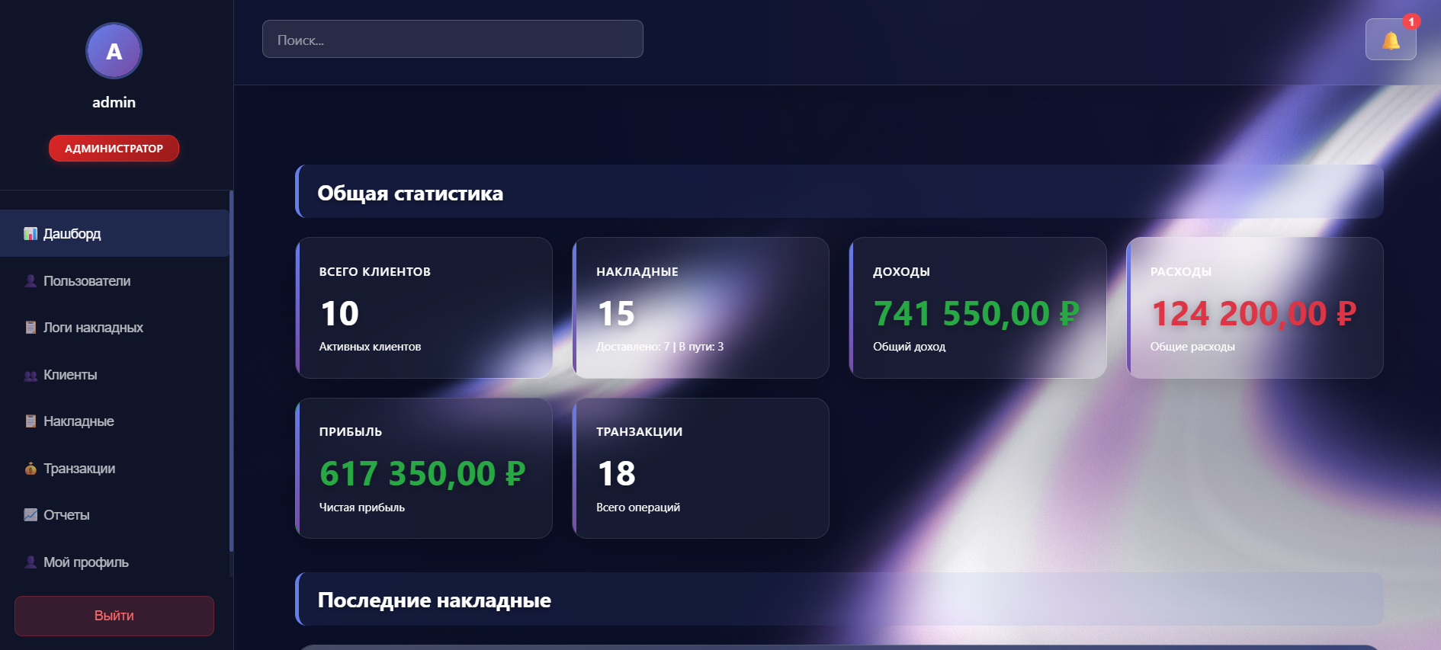
О чем проект?
«Логистическая Система Учета» — платформа для автоматизации бухгалтерии и документооборота в логистических компаниях.

Slide 3
Основные функции проекта
Ролевая аутентификация и журнал действий.
Конструктор накладных и счетов с шаблонами и вложениями.
Поиск по клиентам, накладным, статусам и датам.
Экспорт отчетов в PDF/Excel.
Мониторинг всех процессов: накладные, пользователи, отчёты.
Уведомления о смене статуса.

Slide 4
Архитектура проекта
Admin UI
API / Backend,
Auth, Docs,
Clients, Reports
MySQL, users, clients, documents
API / Backend,
Auth, Docs,
Clients, Reports
Audit, Notifications
Client UI

Slide 5
Стек проекта
Сервисы | Технологии и фреймворки
Backend | Node.js, Express, Socket.IO, JWT, Multer, Nodemailer, date-fns, dotenv
Работа с документами | PDFKit, ExcelJS, файловое хранилище
База данных | MySQL, ER-диаграмма
Клиентский портал | React 18, axios, socket.io-client, three.js, кастомные UI-компоненты
Админ-панель | React 18, axios, socket.io-client, Recharts, CSS modules
Лэндинг и доступ | React 18, react-router-dom, axios, кастомные стили

Slide 6
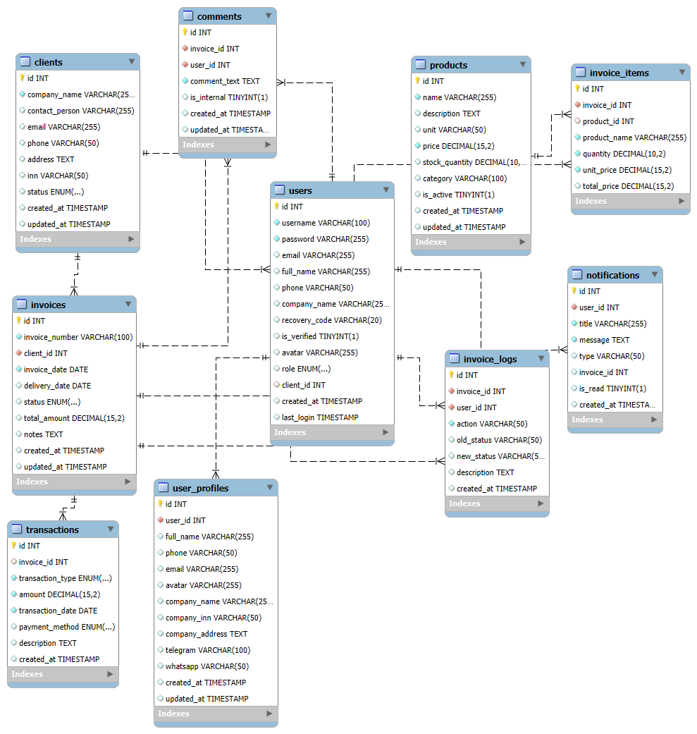
ER-диаграмма БД MSQL

Slide 7
СПАСИБО ЗА ВНИМАНИЕ!

